Slide 1
La famille des métiers
« Hôtellerie-restauration »
septembre 2020
Eric Albouy – Sébastien Ossent
Lucette Poletti

Slide 2

Séance pédagogique en seconde bac pro famille des métiers HR
Séance d’atelier expérimental technologie
« Les appoints de cuisson »
Démarche d’élaboration de la séance
objectifs visés
conception de séquence : démarche retenue
conditions de l’expérimentation
EA
SO
Notes:
Nous allons vous présenter la séance d’atelier expérimental technologie que nous avons réalisée sur « Les appoints de cuisson ». Ce premier diaporama précise les objectifs fixés, la démarche retenue pour la conception de la séance ainsi que els conditions d’expérimentation.

Slide 3
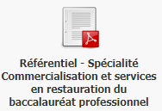
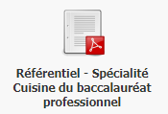
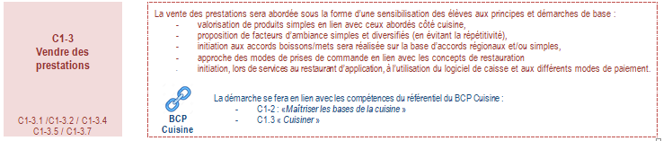
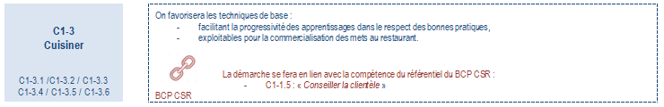
Objectifs
Préparer une séance en phase avec l’esprit famille métier
selon les préconisations du vade-mecum
Vade mecum FMHR
Compétences communes
EA
SO
Notes:
La séance que nous souhaitions réaliser devait respecter l’esprit « Famille des métiers » ; en conséquence, la séance doit s’appuyer sur les compétences communes ciblées pour la classe de seconde.

Slide 4
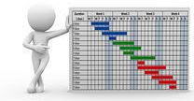
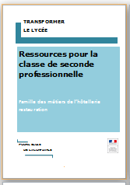
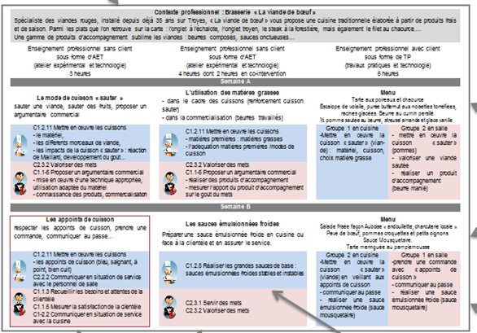

Démarche pour la conception de la séance
Élaboration d’une stratégie de formation
Planification des apprentissages sur l’année scolaire
Compétences communes
Salle
Cuisine
Savoirs
associés
Compétences
Situation professionnelle sur 2 semaines en lien avec compétences visées
EA
SO
Notes:
Nous allons vous présenter, dans un premier temps, la démarche d’élaboration de notre séance. La 1ère étape a été d’élaborer une stratégie de formation en collaboration (professeurs de cuisine et de restaurant).
Nous nous sommes appuyés sur les compétences et savoirs associés, spécifiques à la cuisine, au restaurant mais aussi communes, identifiées dans le vade-mecum pour planifier les apprentissages sur l’année scolaire.
Puis, nous avons conçu une situation professionnelle sur 2 semaines pour aborder les compétences identifiées sur cette période.

Slide 5



Démarche – Création d’une situation professionnelle
C1.2.11 Mettre en œuvre les cuissons
(cuisson « sauter » et ses impacts, les appoints de cuisson…)
C2.2.2 Communiquer en situation de service avec le personnel de salle
C1.2.8 Réaliser les grandes sauces de base : sauces émulsionnées froides stables et instables
C2.3.2 Valoriser des mets
C1.1-5 Proposer un argumentaire commercial (valorisation technique, produits accompagnement…)
C1.1.3 Recueillir les besoins et attentes de la clientèle
C1.1.6 Mesurer la satisfaction de la clientèle
C1-2.2 Communiquer en situation de service avec la cuisine
Définition des objectifs
Création
d’un contexte professionnel
Contexte professionnel : Brasserie « La viande de bœuf »
Spécialiste des viandes rouges, installé depuis déjà 35 ans sur Troyes, « La viande de bœuf » vous propose une cuisine traditionnelle élaborée à partir de produits frais et de saison. Parmi les plats que l'on retrouve sur la carte : l'onglet à l'échalote, l’onglet troyen, le steak à la forestière, mais également le filet au chaource….
Une gamme de produits d’accompagnement sublime les viandes : beurres composés, sauces onctueuses…
EA
SO

Slide 6

Démarche – Création d’une situation professionnelle
AET 3h
AET 4h
dont 2 en co-intervention
TP 6h
2 semaines
semaine A
Le mode de cuisson « sauter »
sauter une viande, sauter des fruits, proposer un argumentaire commercial
L’utilisation des matières grasses
- dans le cadre des cuissons (renforcement cuisson sauter)
- dans la commercialisation (beurres travaillés)
Mettre en œuvre la cuisson « sauter » (viande) : matériel, cuisson, choix matière grasse
- mettre en œuvre la cuisson « sauter »
- valoriser une viande sautée
- réaliser un produit d’accompagnement
semaine B
Les appoints de cuisson
respecter les appoints de cuisson, prendre une commande, communiquer au passe…
Les sauces émulsionnées froides
Préparer une sauce émulsionnée froide en cuisine ou face à la clientèle et en assurer le service
- Mettre en œuvre la cuisson « sauter » en veillant aux appoints de cuisson
- communiquer au passe
- réaliser une sauce émulsionnée froide
- prendre une commande avec « appoints de cuisson »
- communiquer au passe
- réaliser une sauce émulsionnée froide)
L’animation se fait par les 2 enseignants
Les élèves travaillent les mêmes compétences
Les menus proposés permettent :
- la mise en situation des élèves face à la clientèle selon les thématiques abordées dans le contexte professionnel
- le renforcement des compétences travaillées en atelier expérimental
Cette
démarche
Évite l’alternance une séance cuisine une séance salle
sans lien entre les 2
Renforce la complémentarité
entre les deux métiers
EA
SO

Slide 7


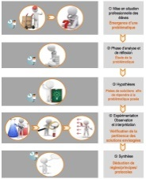



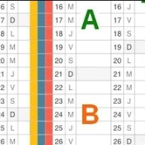

Principes de base pour respecter l’esprit famille des métiers
Concevoir la séance en équipe pédagogique (cuisine/service)
Organiser ces activités lors d’une situation professionnelle commune
Respecter le protocole d’un atelier expérimental sur la séance : phases de découverte, hypothèses, expériences, synthèses soit en groupes, soit en classe entière
Ne plus raisonner
en groupe cuisine et
en groupe salle
Proposer des activités identiques à tous les élèves afin de travailler les compétences visées :
en cuisine et en salle
Ne pas partir sur la démarche : une même séance sera proposée en semaine A pour le groupe 1 et en semaine B pour le groupe 2
EA
SO

Slide 8
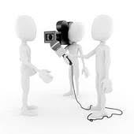

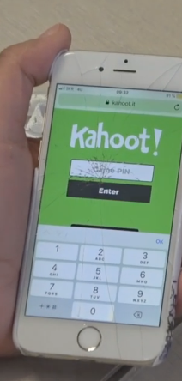
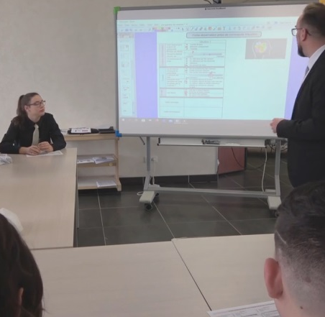
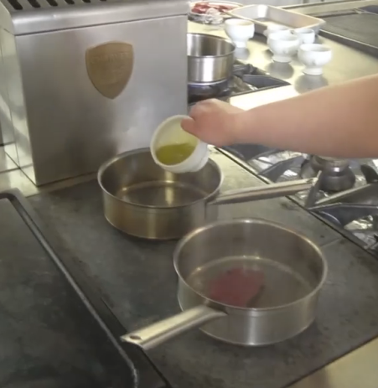
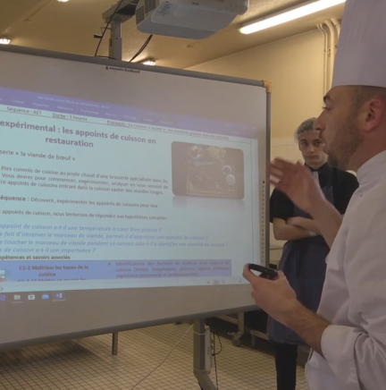
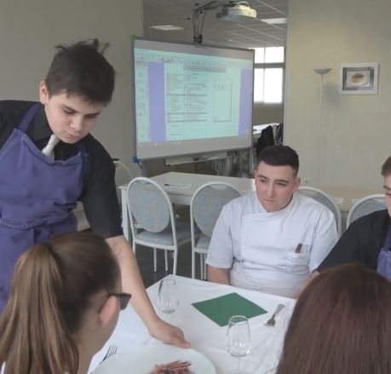
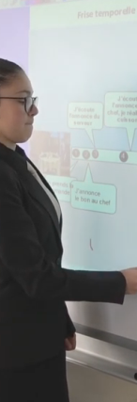
Démarches et pratiques pédagogiques
La séance sur les appoints de cuisson a été
réalisée, expérimentée et filmée par Serge Raynaud
EA
SO
Notes:
Après la conception de la séance, nous avons souhaité l’expérimenter avec nos élèves de seconde. Serge Raynaud a filmé la séance.

Slide 9
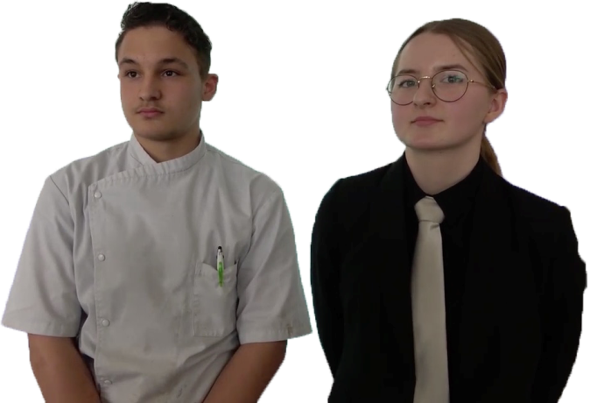

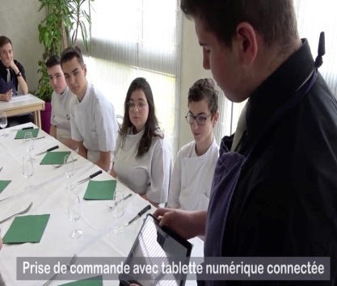
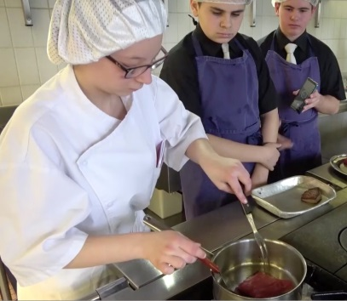
Les conditions de réalisation de la séance
Des élèves qui se découvraient
2res1 OPC
2res2 CSR
Problèmes de tenue
Posture des élèves lors de certaines activités
EA
SO

Slide 10

Une séance qui respecte l’animation d’un atelier expérimental technologie
Le serveur doit faire face au mécontentement des client car la cuisson des viandes servies ne correspond pas à leur commande. Comment faire face à ce mécontentement ?
① Mise en situation professionnelle des élèves
Émergence d’une problématique
Les élèves analysent la situation et essaient d’identifier les causes possibles du problème,
② Phase d’analyse et de réflexion
Étude de la problématique
Les élèves essaient de positionner les différentes causes du problème : en cuisine, au restaurant, au passe et de dégager les moments où il peut y avoir dysfonctionnement
③ Hypothèses
Pistes de solutions
afin de répondre à la problématique posée
Points technologie : prise de commande, viande de bœuf…
Les élèves réalisent des ateliers, des jeux de rôle pour dégager les points de maîtrise des différentes étapes de la prise de commande au service de la viande avec appoints.
④ Expérimentation
Observation et interprétation / Vérification de la pertinence des solutions envisagées
Les élèves dégagent les protocoles de prise de commande et de cuisson des viandes ainsi que les principes d’une communication efficace au passe.
⑤ Synthèse
Déduction de règles/principes/protocoles
LP
EA
SO

Slide 11









Pour mémoire.. la démarche expérimentale… celle-ci emprunte au modèle scientifique
① Mise en situation professionnelle des élèves
Les élèves sont positionnés en situation professionnelle. Ils rencontrent une problématique et sont invités à y répondre.
Émergence d’une problématique
Ce que je cherche…
② Phase d’analyse et de réflexion
Les élèves analysent alors cette problématique
Étude de la problématique
Ce que j’analyse…
③ Hypothèses
Ils émettent diverses hypothèses permettant de répondre à cette problématique ou la justifiant.
Pistes de solutions afin de répondre à la problématique posée
Ce que je pense…et veux vérifier
④ Expérimentation
Pour vérifier les hypothèses émises, les élèves réalisent des expérimentations, observent les résultats obtenus et analysent ces résultats.
Observation et interprétation-Vérification de la pertinence des solutions envisagées
Ce que je fais, ce que j’observe et ce que je peux en dire…
⑤ Synthèse
Des conclusions sont tirées des résultats obtenus. Il convient de réaliser une synthèse.
Déduction de règles/principes/protocoles
Ce que j’en déduis et ce que je retiens
LP
EA
SO

